Slide 1
B2C
Book to consumer
Book to community
Base on SPRING BOOT
5조
김명준,설성칠,하재민,김성민

Slide 2
목록
01
02
03
04
05
기획배경
개발환경
기능설계
DB설계
화면 UI 설계

Slide 3
기획배경
책 읽고
감상과 의견!
독서의 즐거움!
공유

Slide 4





개발환경

Slide 5
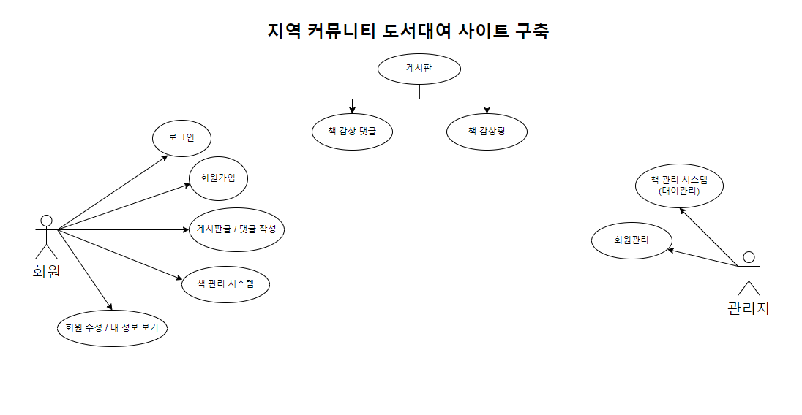
기능설계

Slide 6
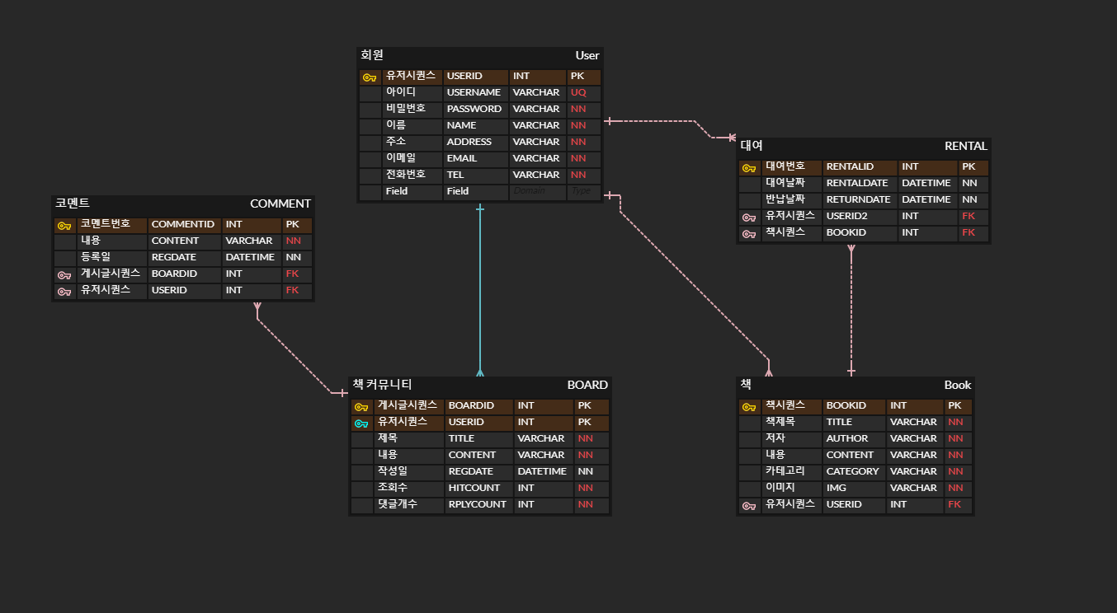
DB설계

Slide 7
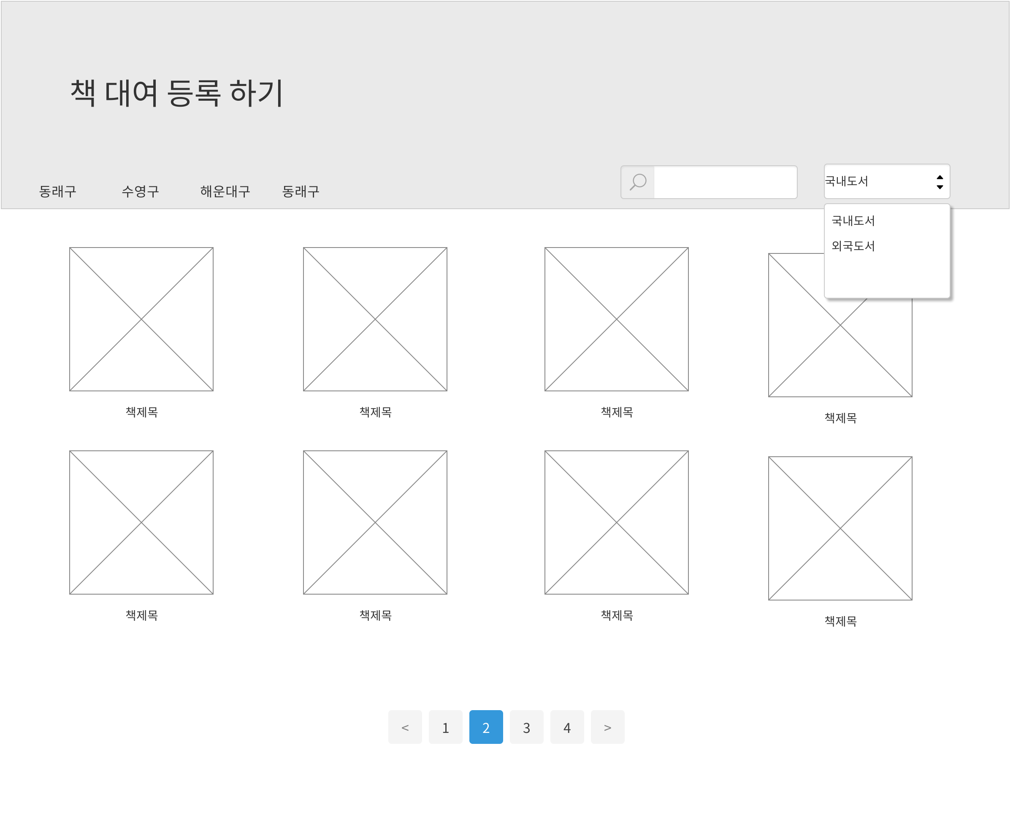
화면 UI 설계

Slide 8
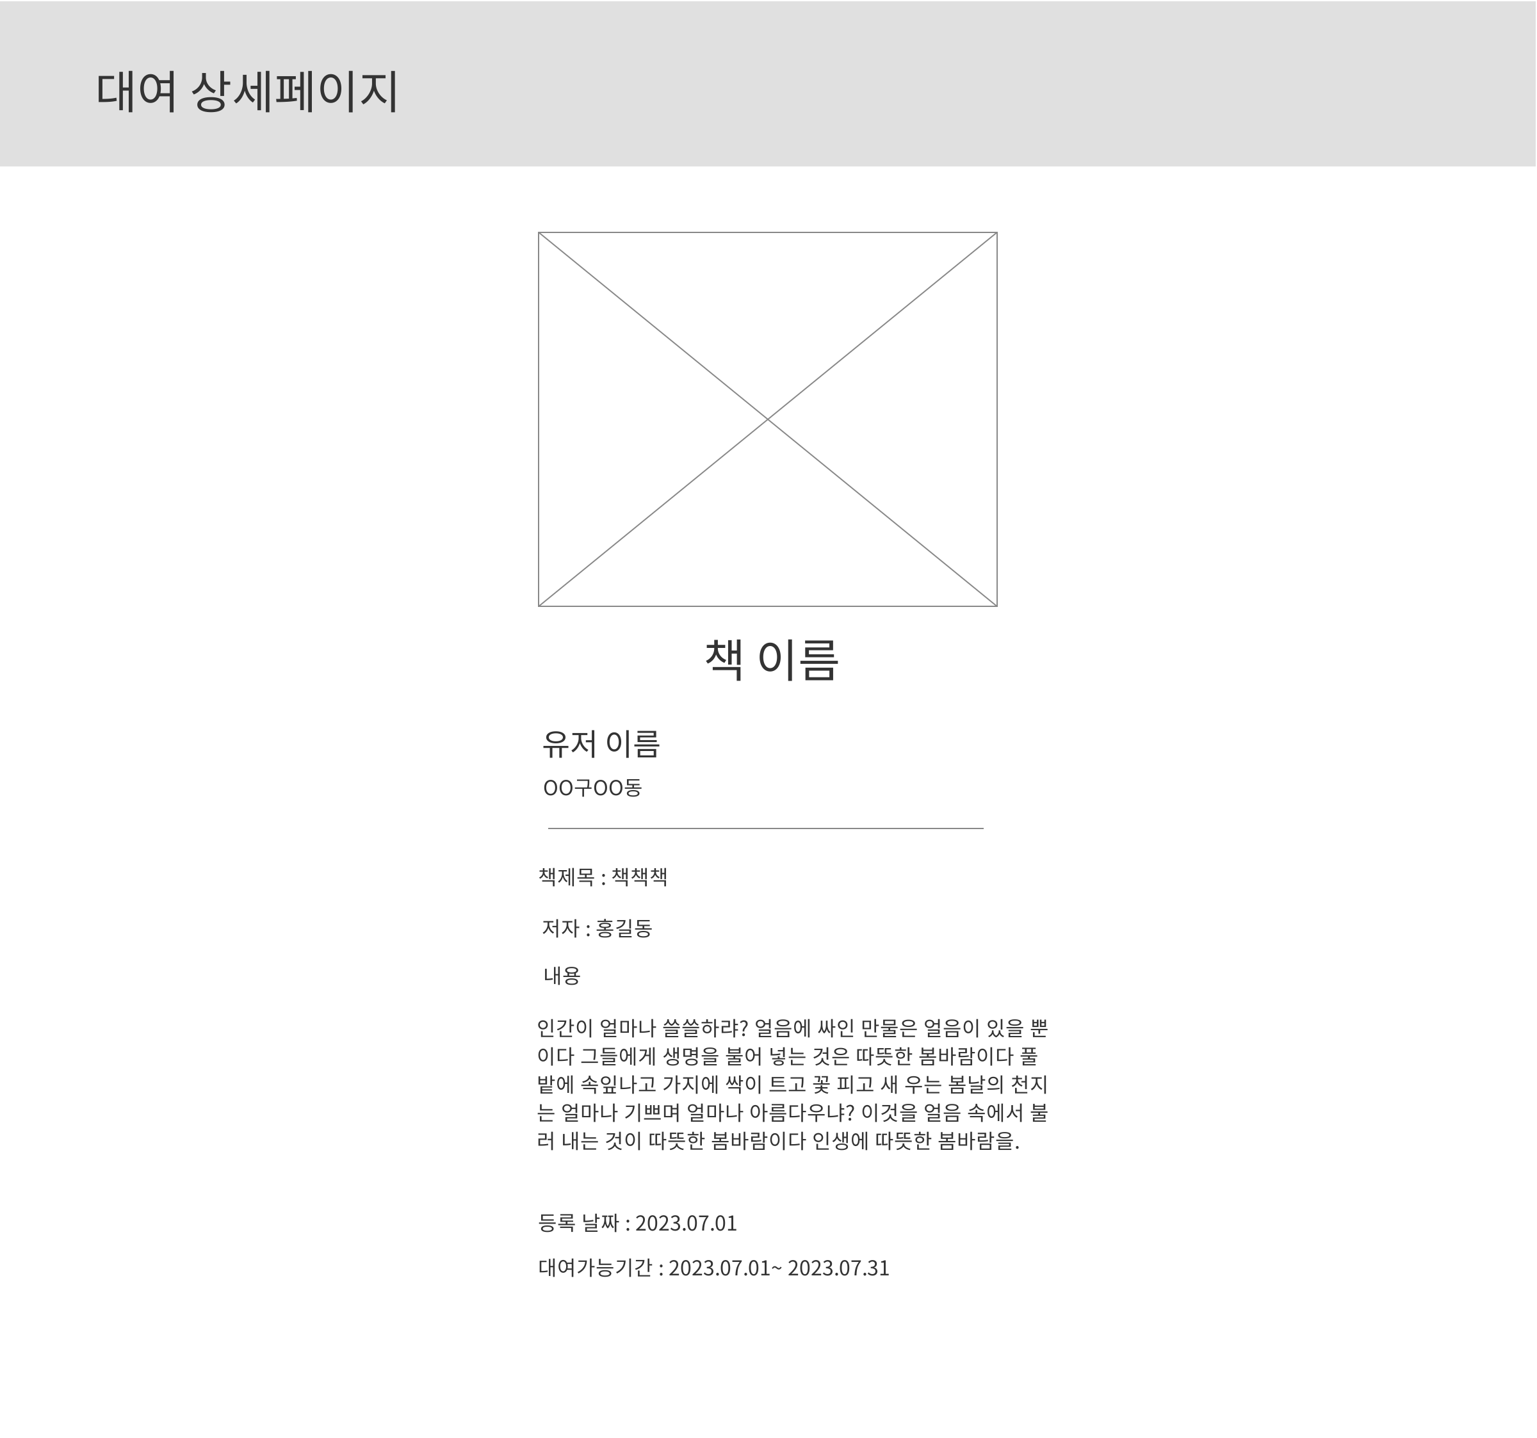
화면 UI 설계

Slide 9
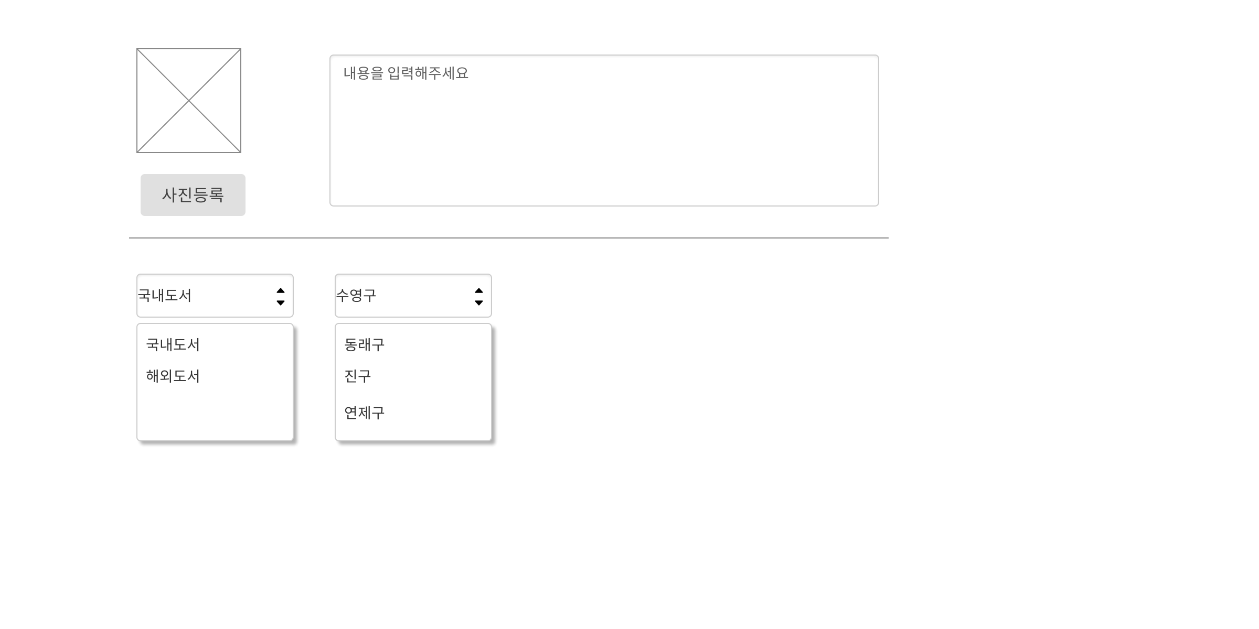
화면 UI 설계

Slide 10
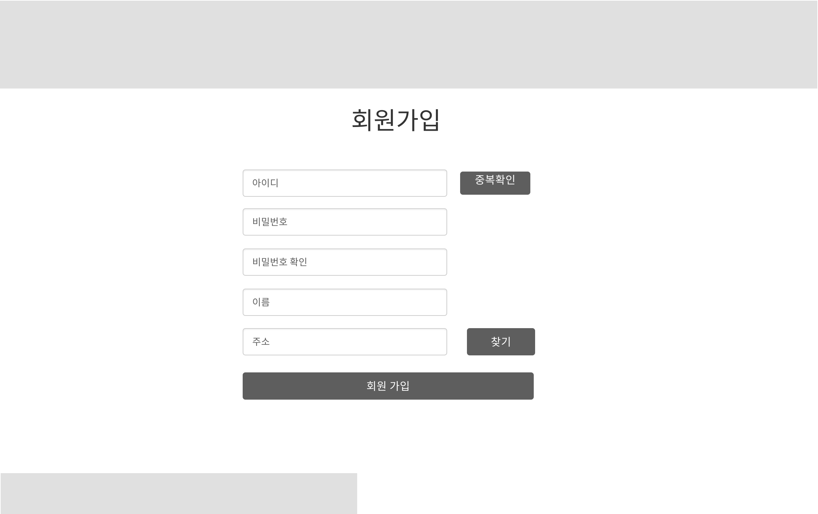
화면 UI 설계

Slide 11
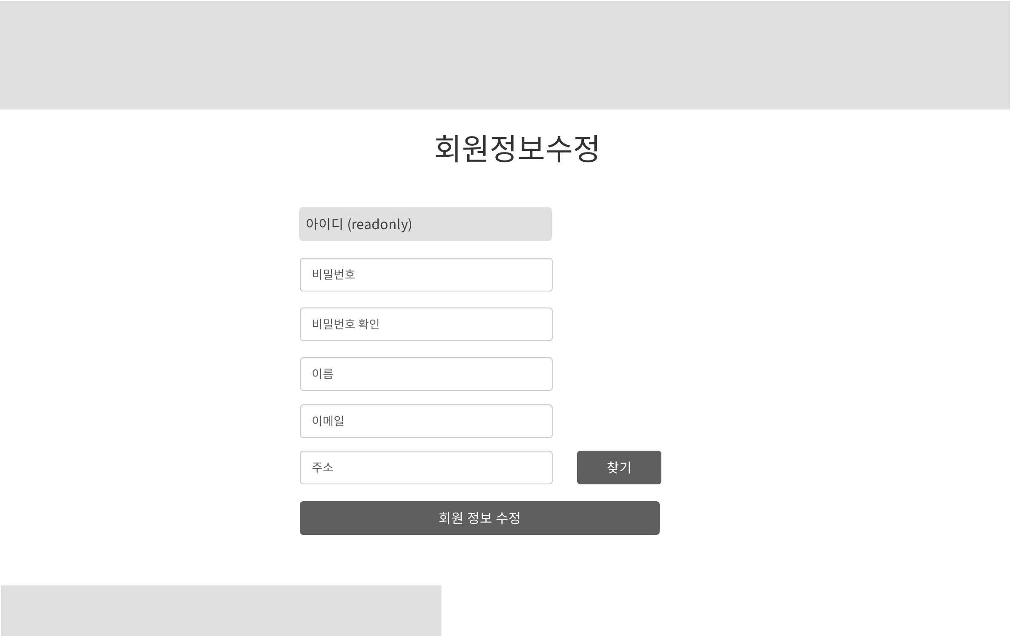
화면 UI 설계

Slide 12
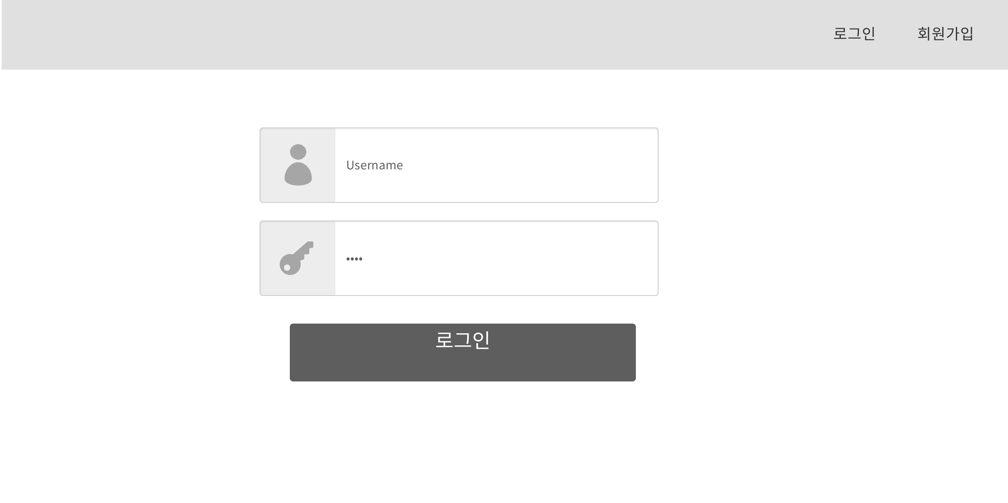
화면 UI 설계

Slide 13
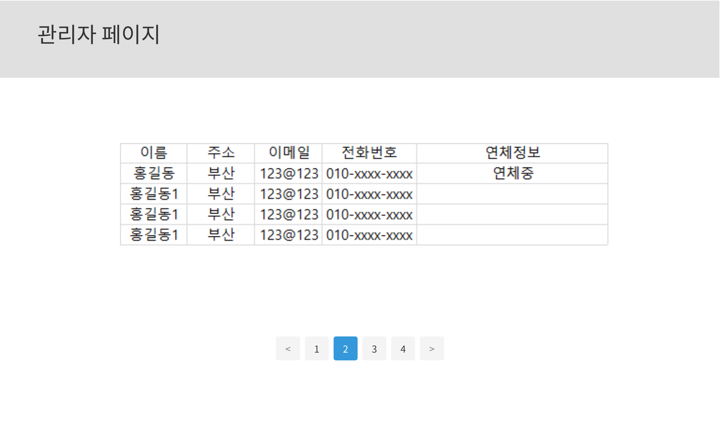
화면 UI 설계

Slide 14
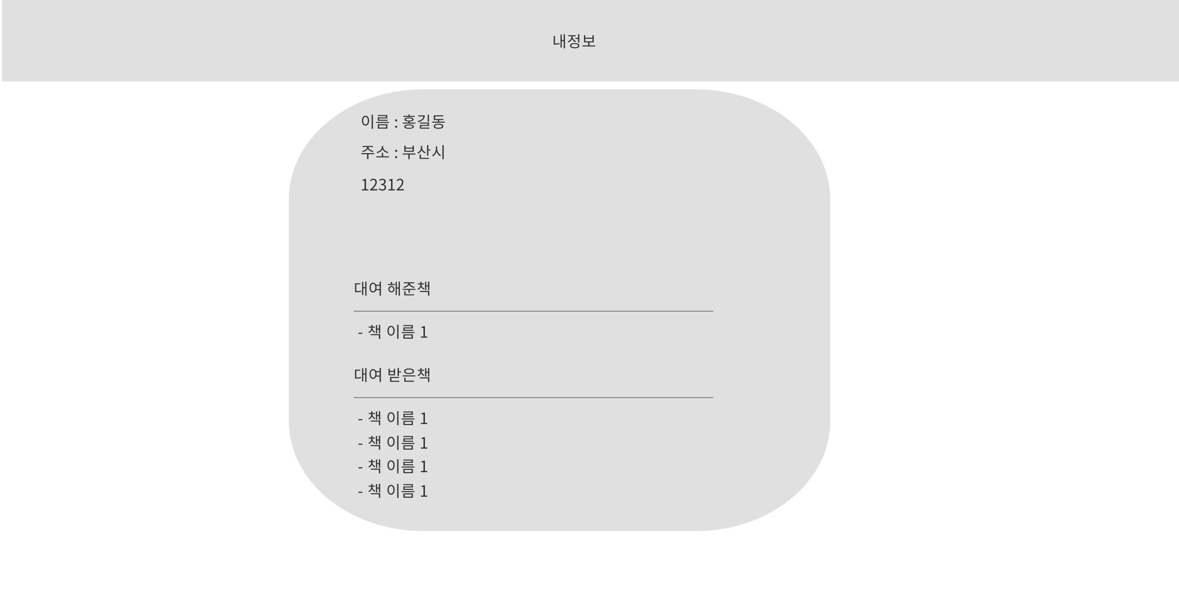
화면 UI 설계

Slide 15
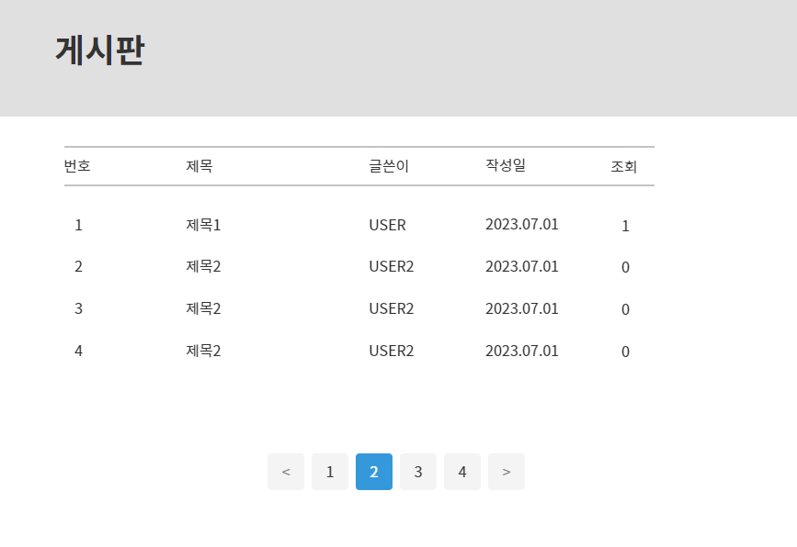
화면 UI 설계

Slide 16

Thanks!

